Slide 1
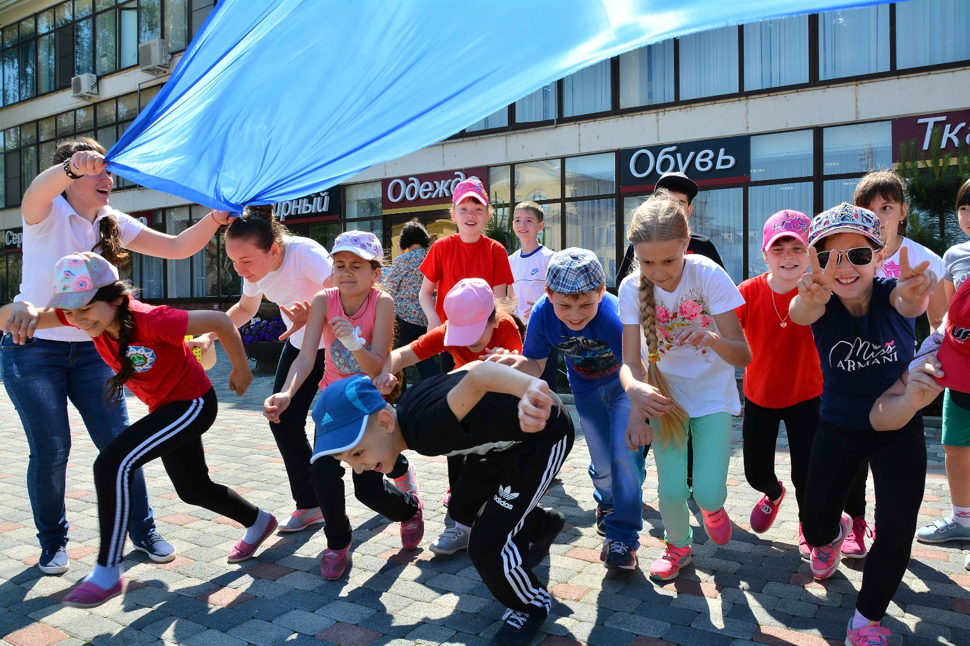
Славянский район – территория счастливого детства

Slide 2
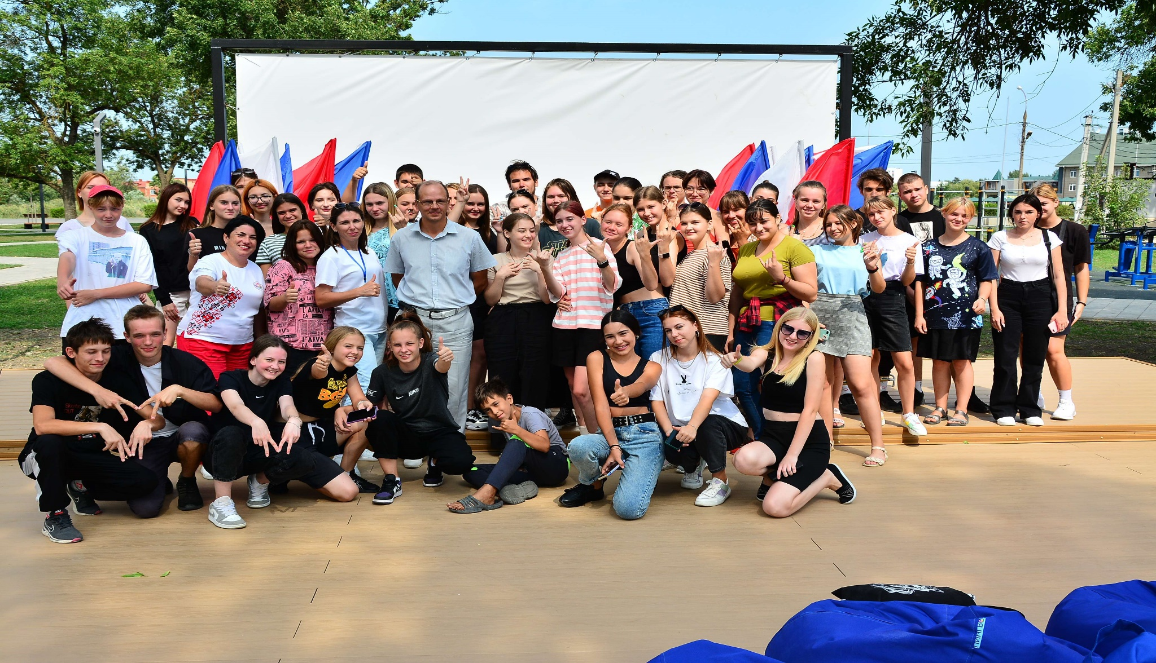
У каждого из нас о детских годах остались разные воспоминания: любовь и забота родителей, увлекательные праздники и спортивные мероприятия, безопасность, семейные обеды, радость получения подарков – все это символы детского счастья человека. У славянских мальчишек и девчонок детство именно такое – радостное и беззаботное. И чем старше мы становимся, тем чаще вспоминаем эти прекрасные дни проведенные в родных местах, где с самого утра и до вечера слышен неугомонный шум резвящейся детворы.

Slide 3
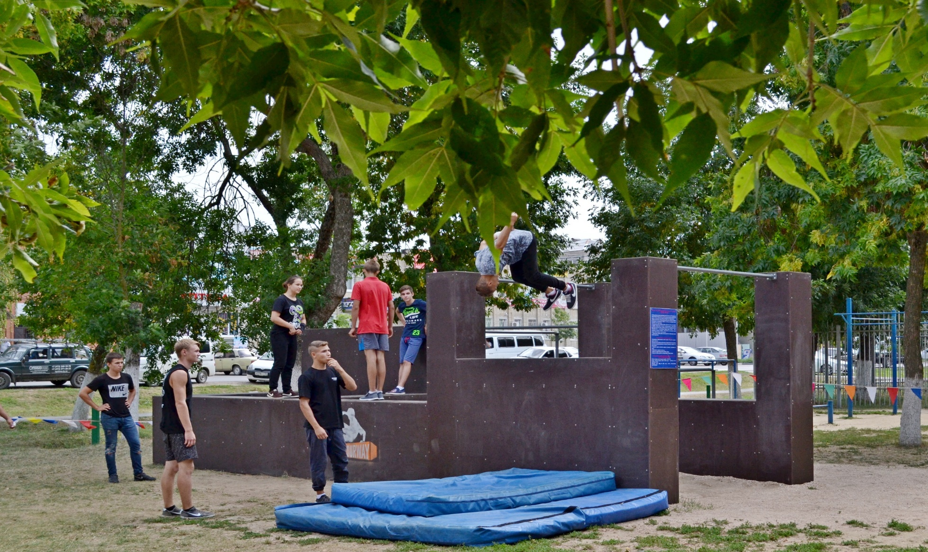
Открытие спортивной «воркаут площадки» в Северном парке, 2016 год

Slide 4
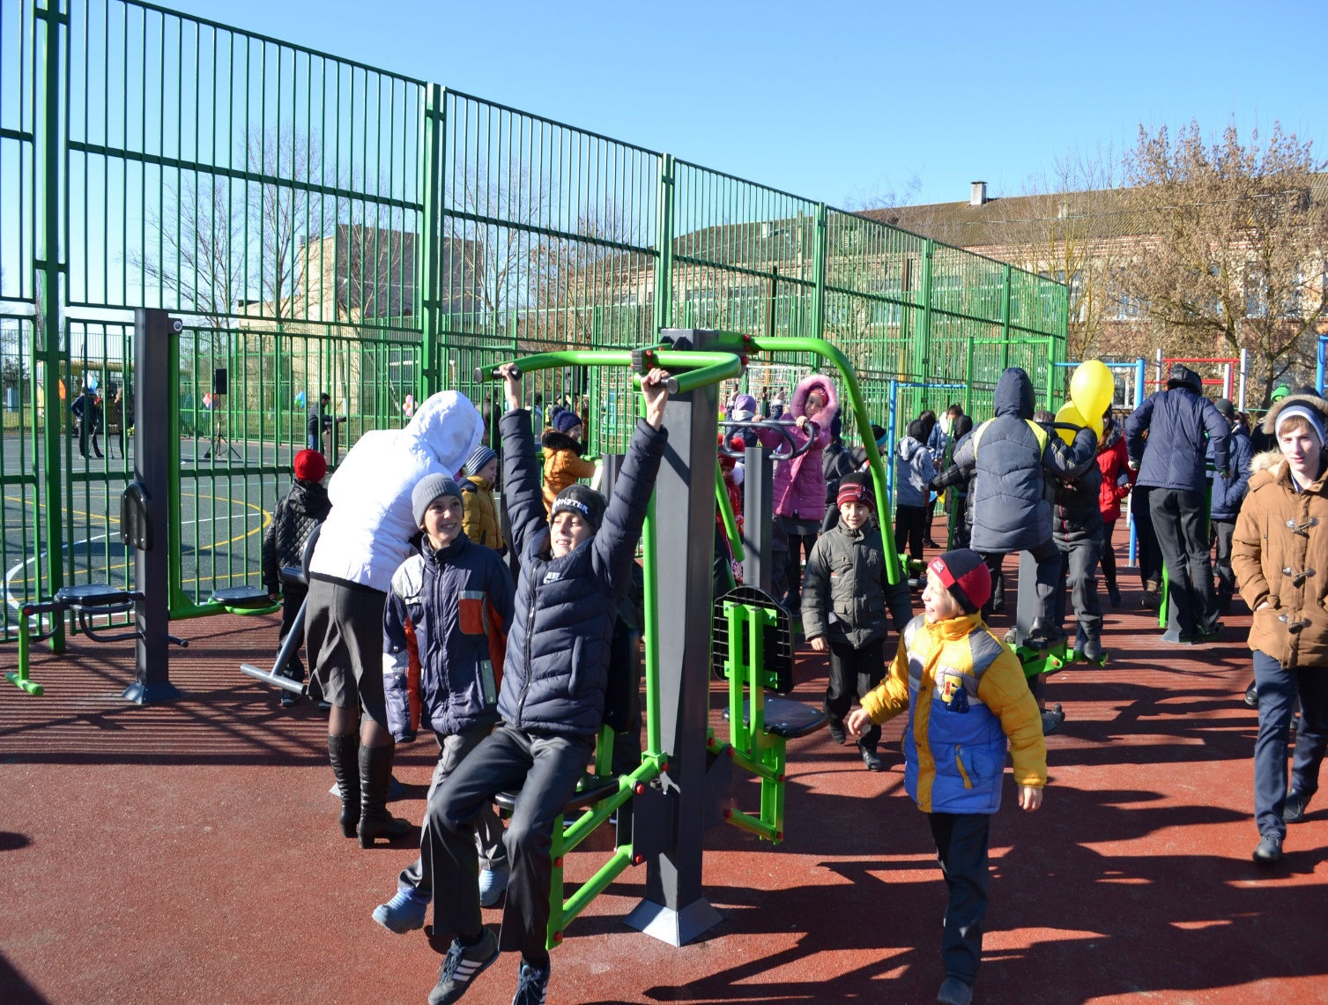
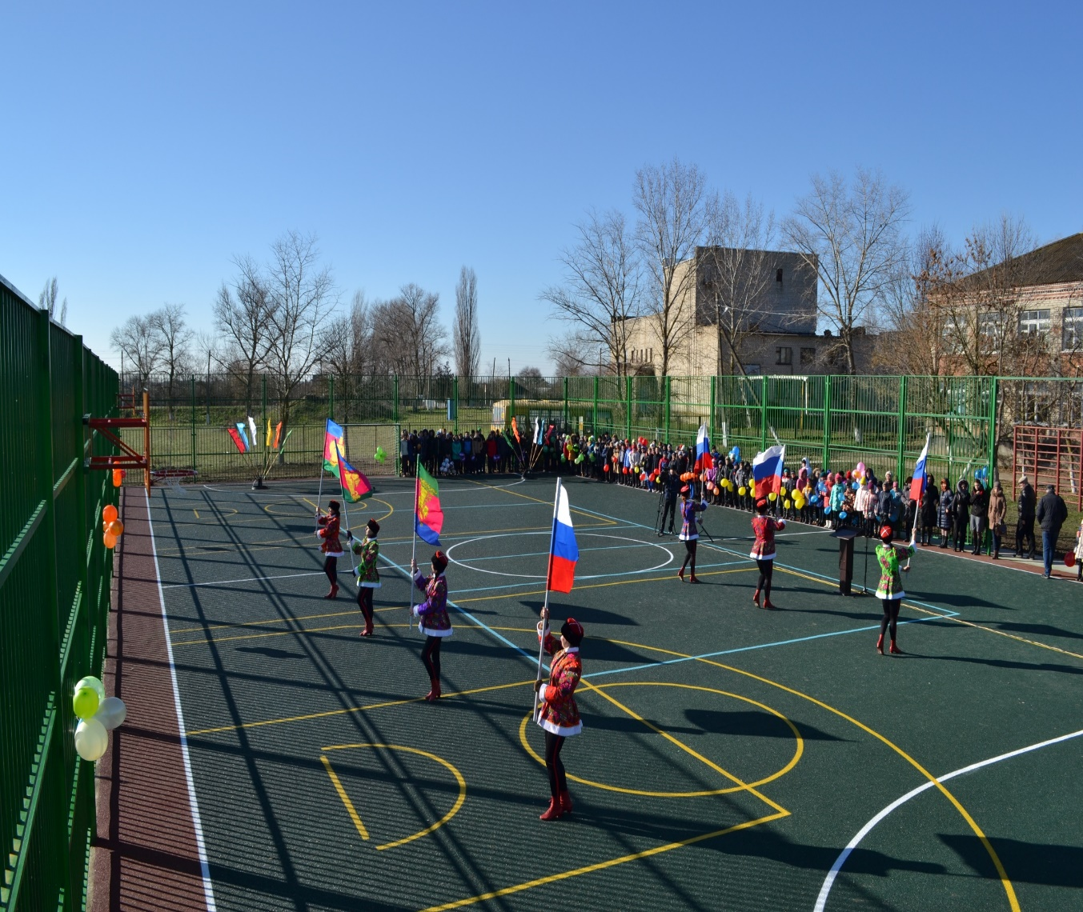
Открытие спортивной площадки в поселке Целинном, 2016 год

Slide 5
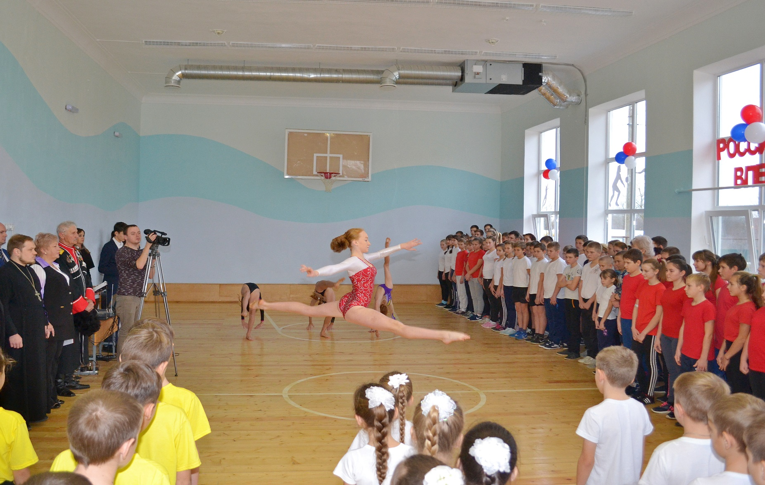
Выступление юных гимнасток на торжественной церемонии Открытия спортивного зала в школе №31 станицы Петровской, 2017 год

Slide 6
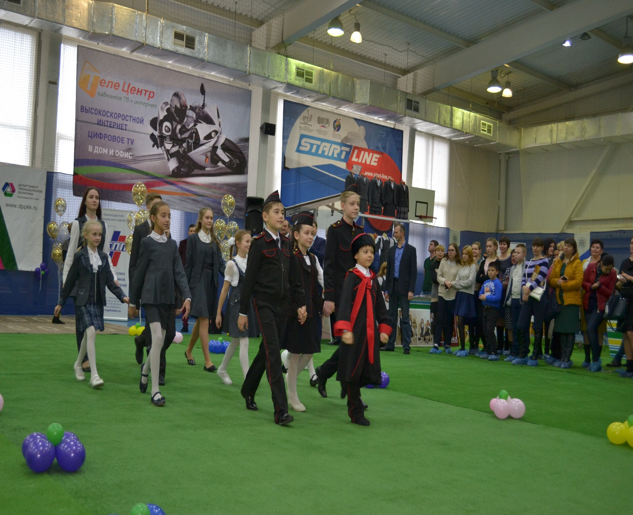
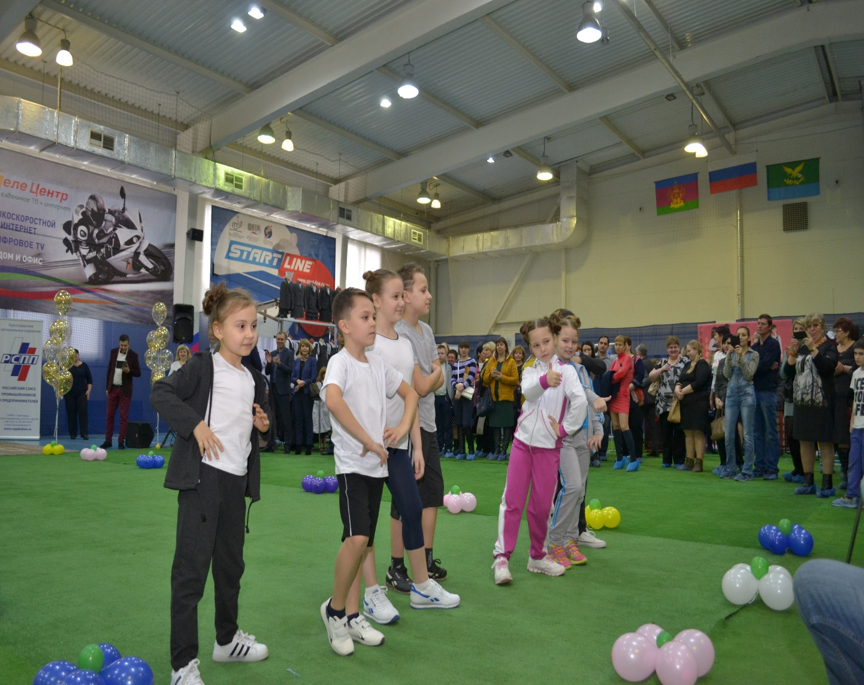
Выставка школьной моды, город Славянск-на-кубани, 2018 год

Slide 7
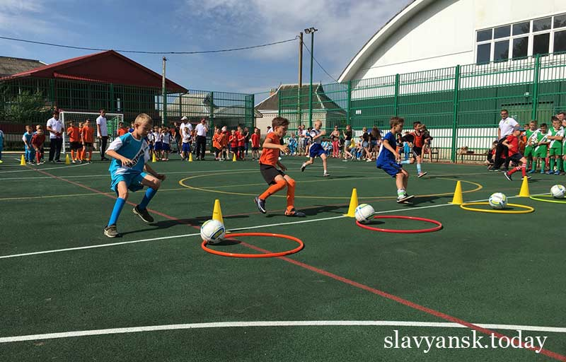
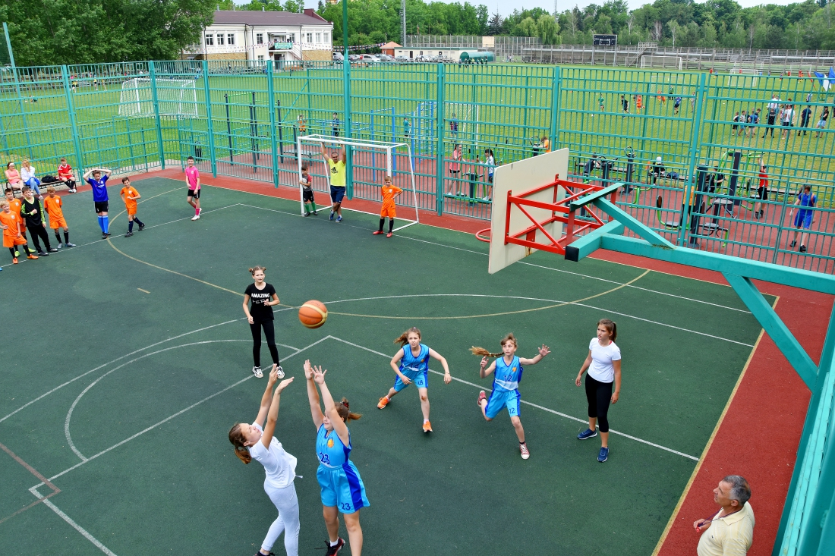
Открытие новой игровой площадки на базе детско-юношеской спортивной школы «Виктория», 2018 год

Slide 8
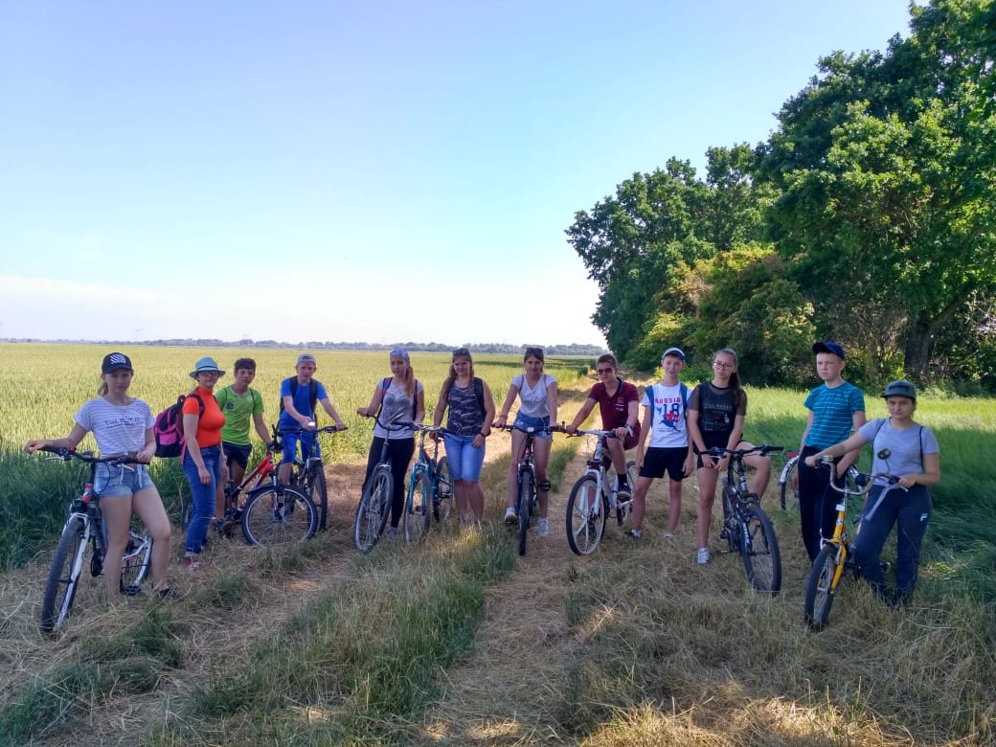
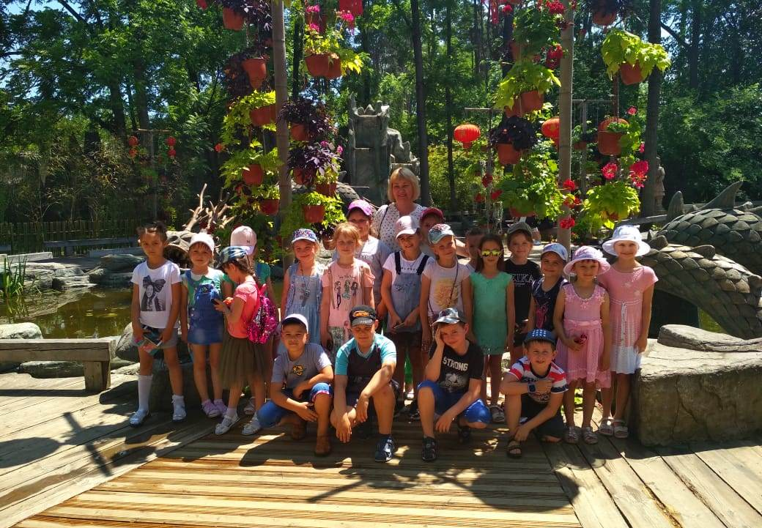
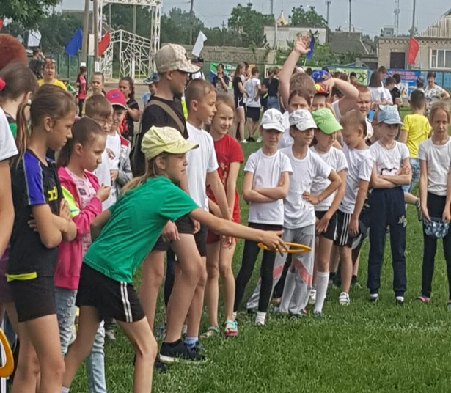
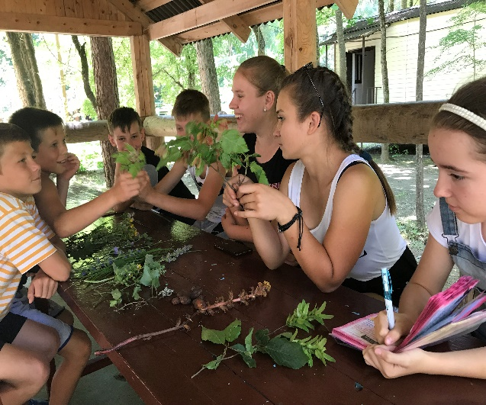
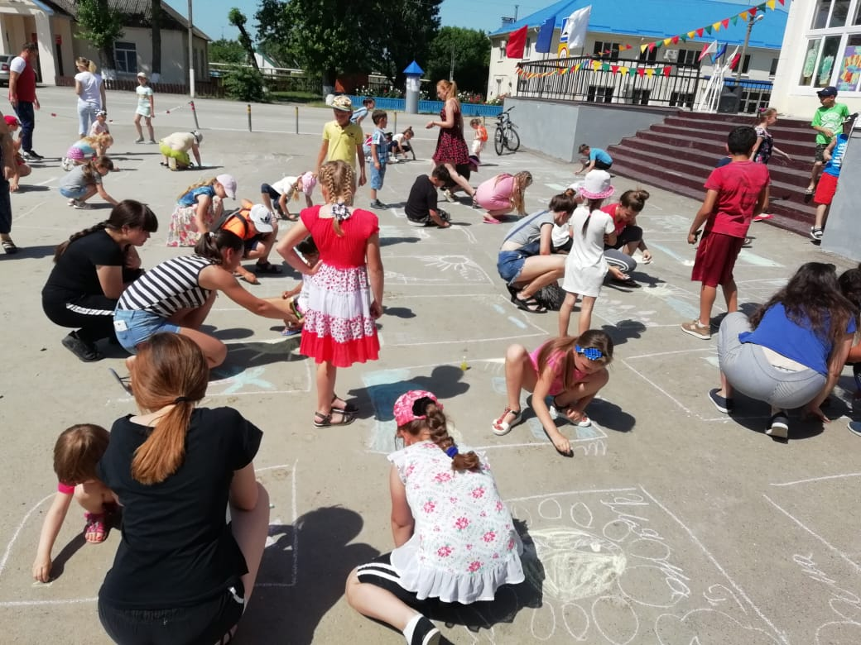
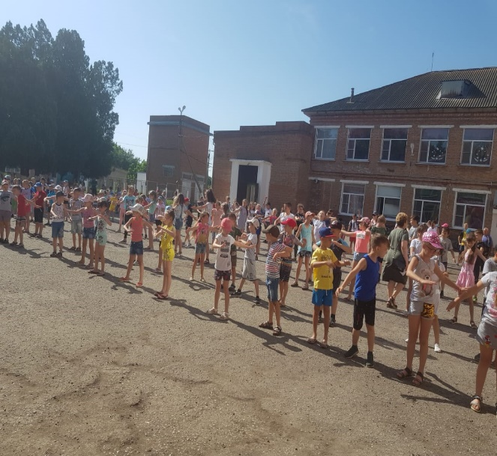
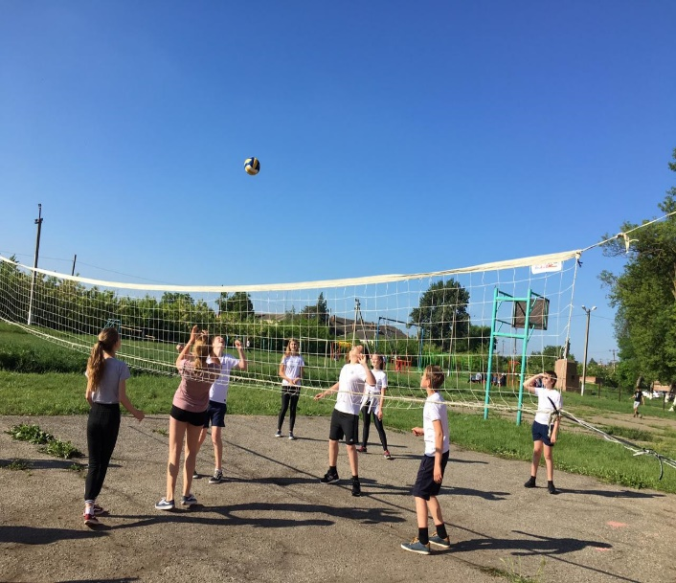
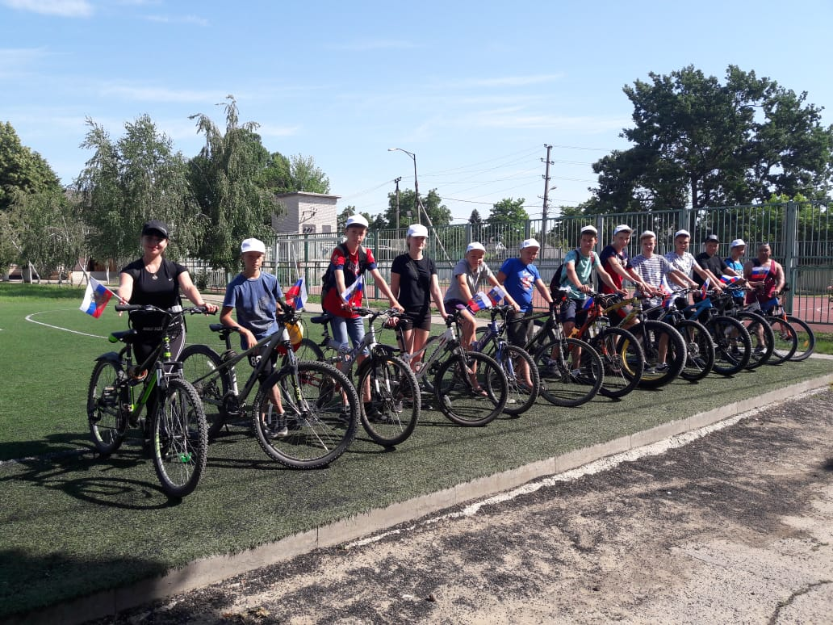
Летняя кампания «Лето-2019»

Slide 9
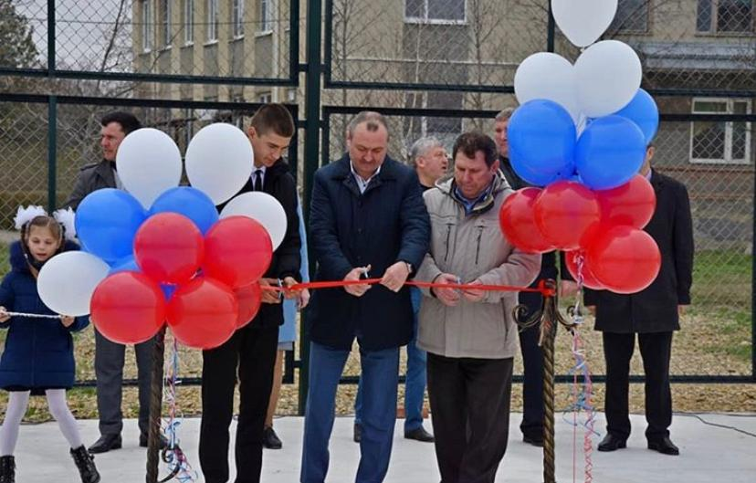
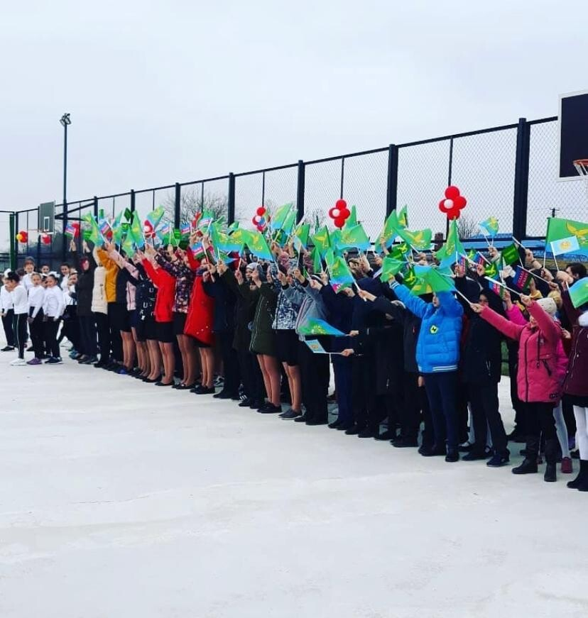
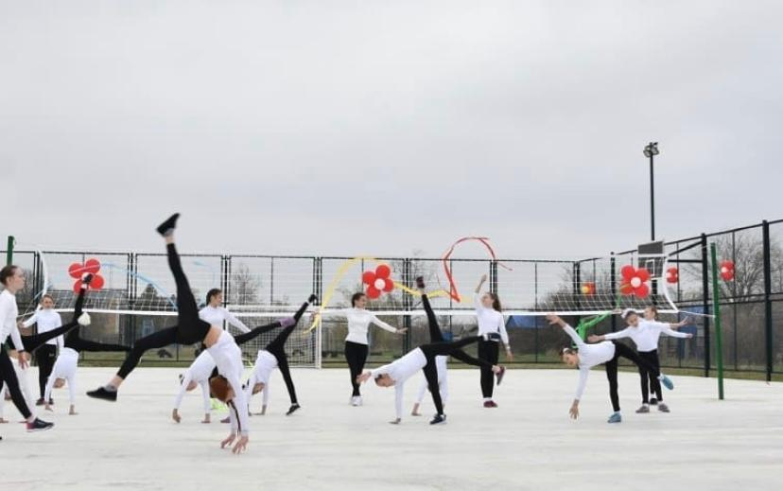
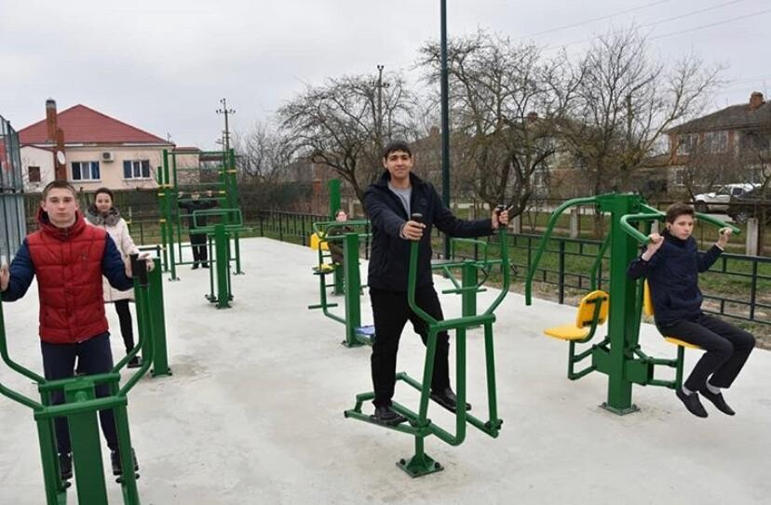
Открытие спортивной площадки в поселке Голубая Нива, 2019 год

Slide 10
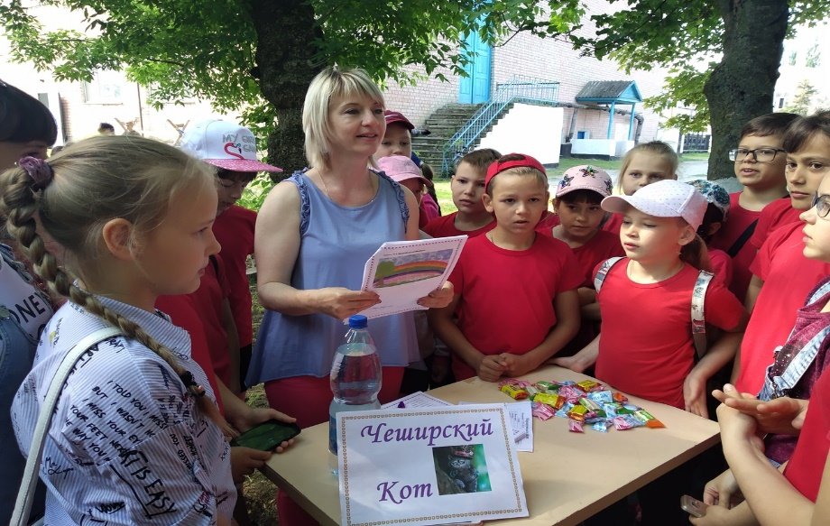
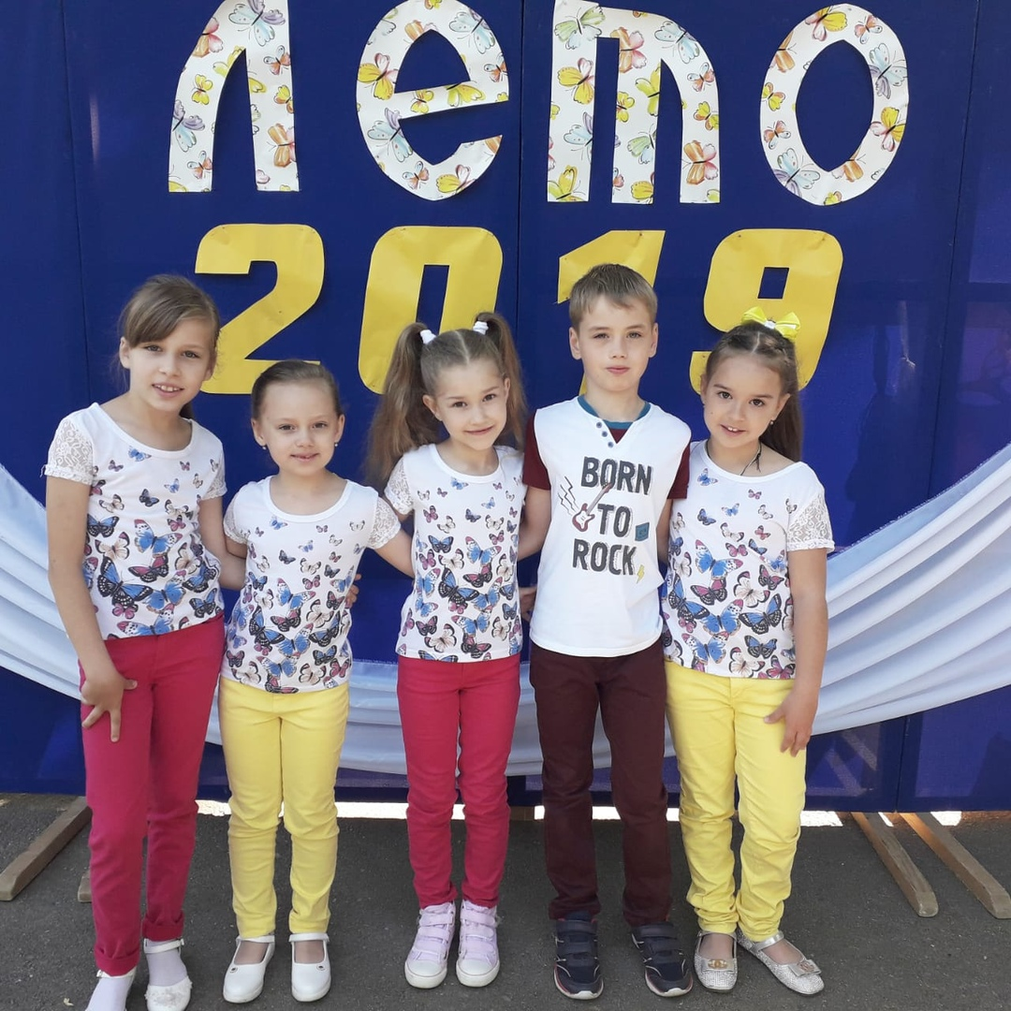
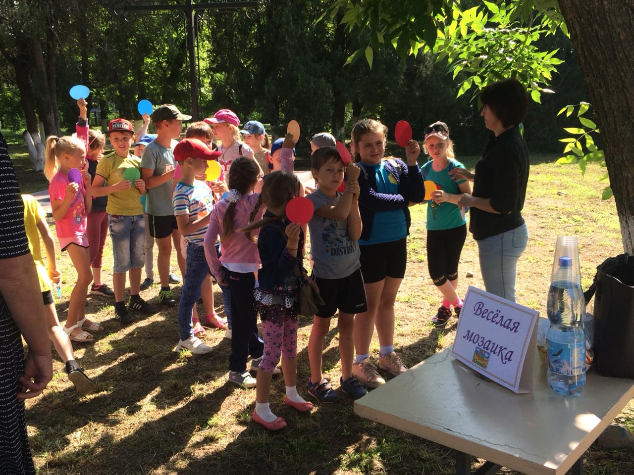
«Здравствуй лето», станица Петровская, 2019 год

Slide 11
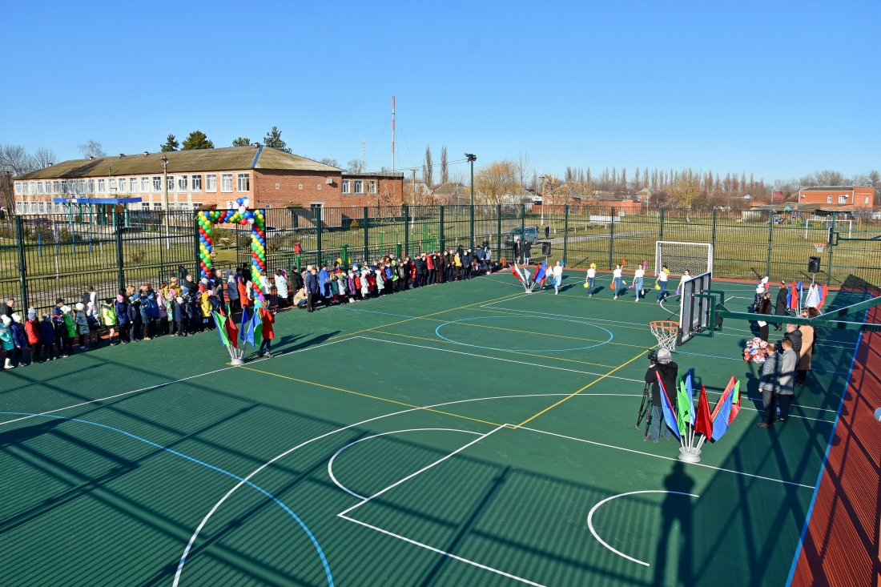
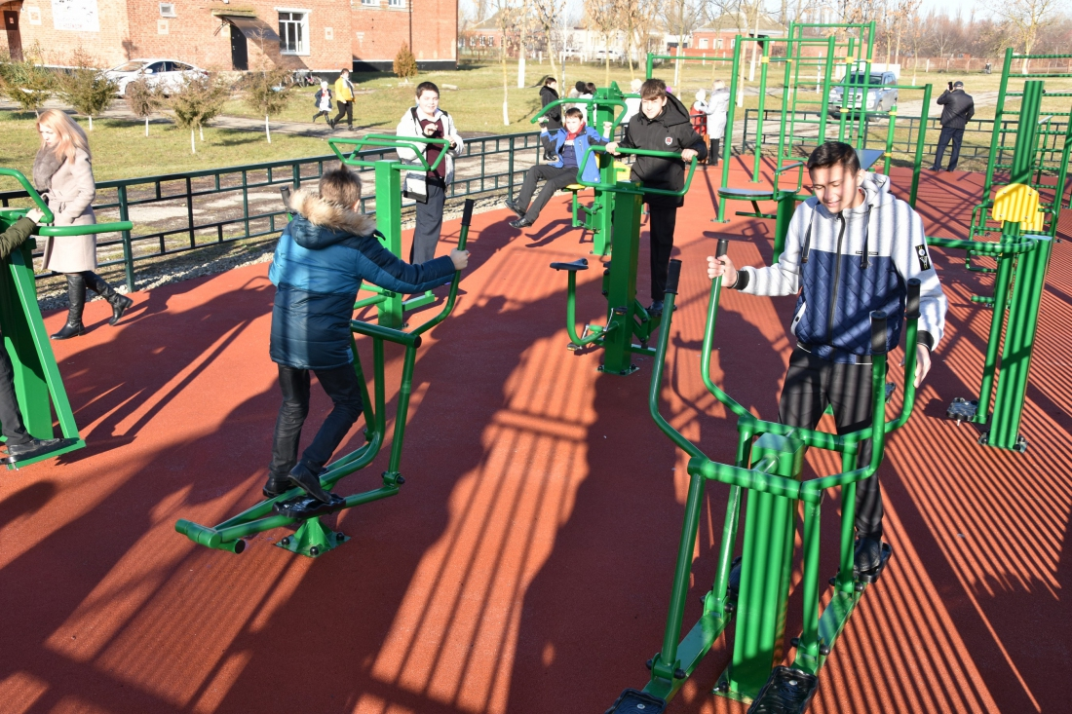
Открытие спортивной площадки в поселке садовом, 2020 год

Slide 12
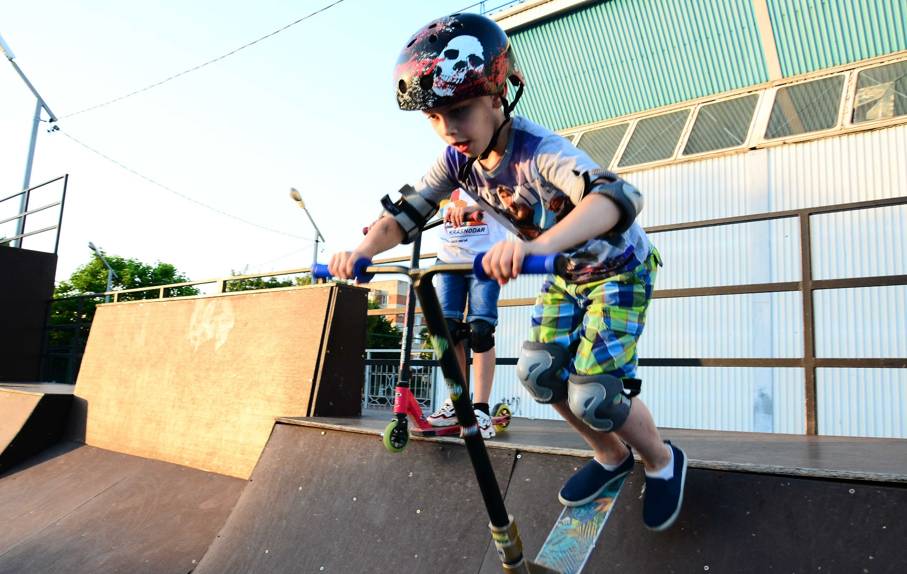
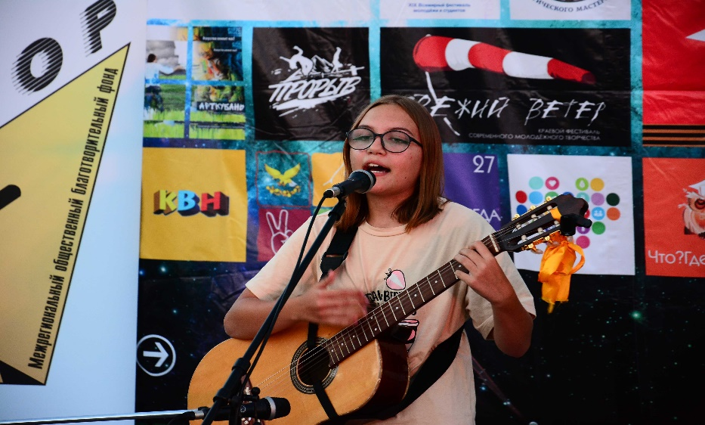
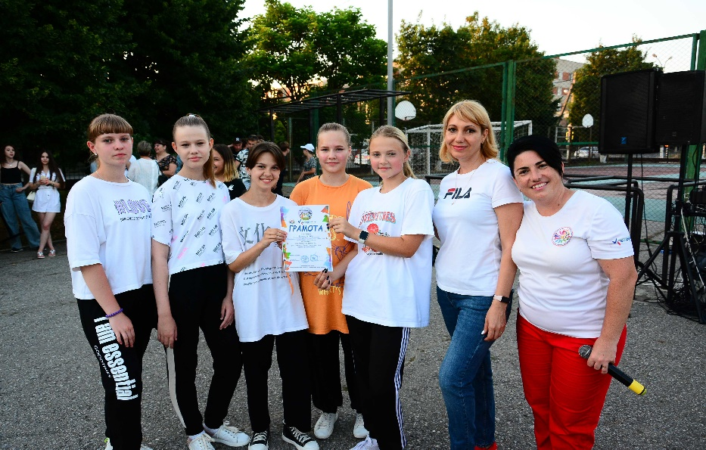
Концерт на территории скейт-парка, город Славянск-на-кубани, 2021 год

Slide 13
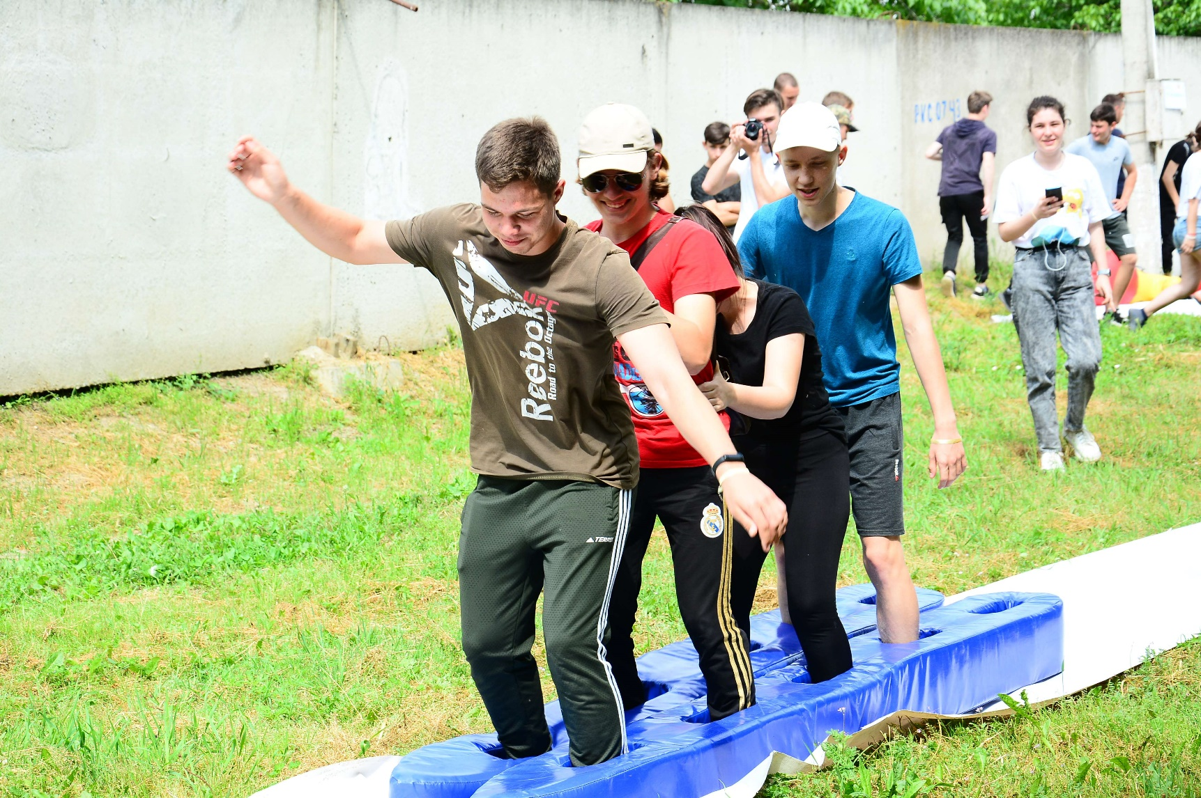
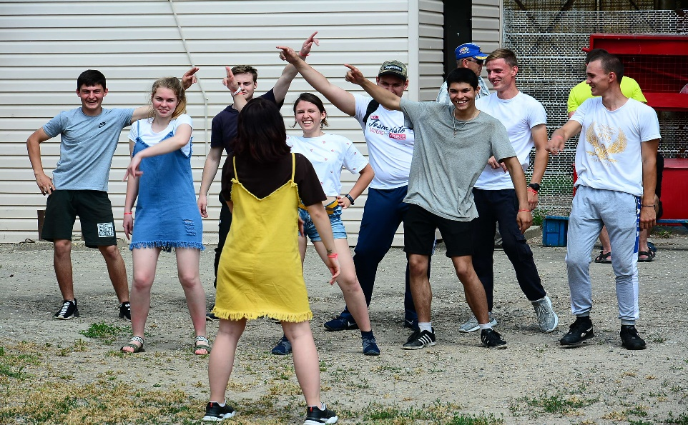
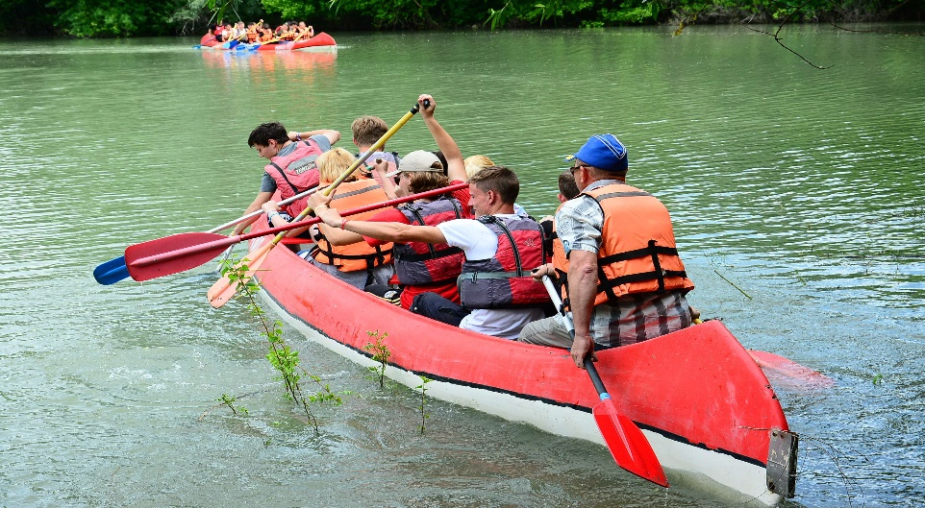
Спортивная эстафета «День здоровья», город Славянск-на-кубани, 2021 год

Slide 14
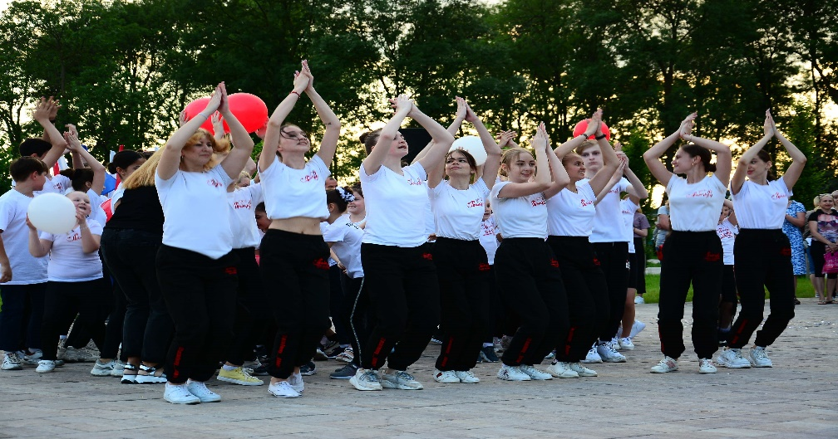
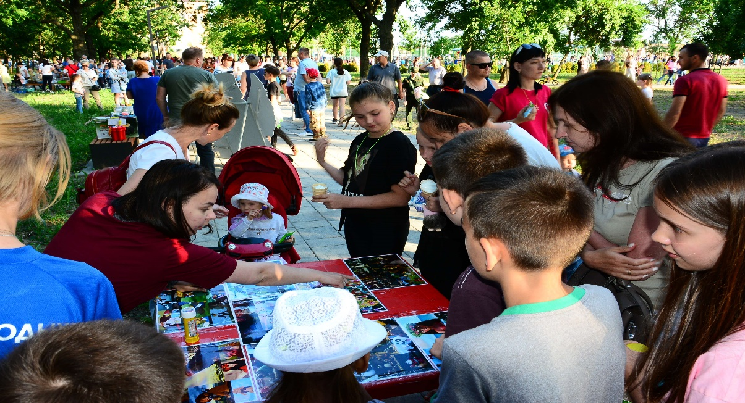
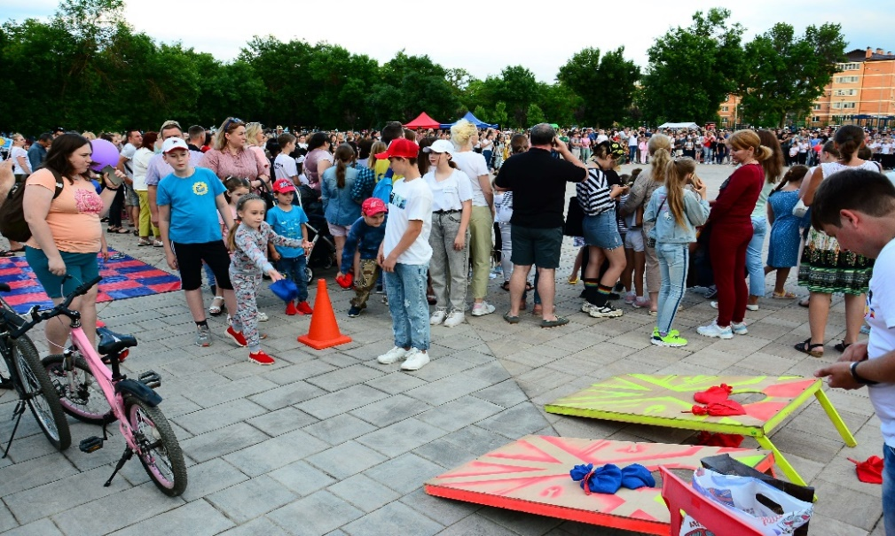
День защиты детей, 2021 год

Slide 15
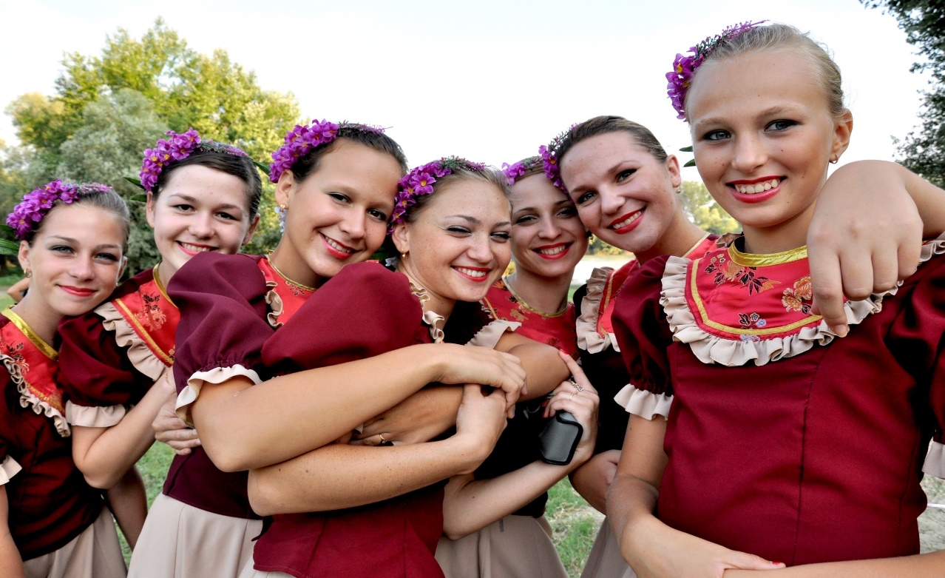
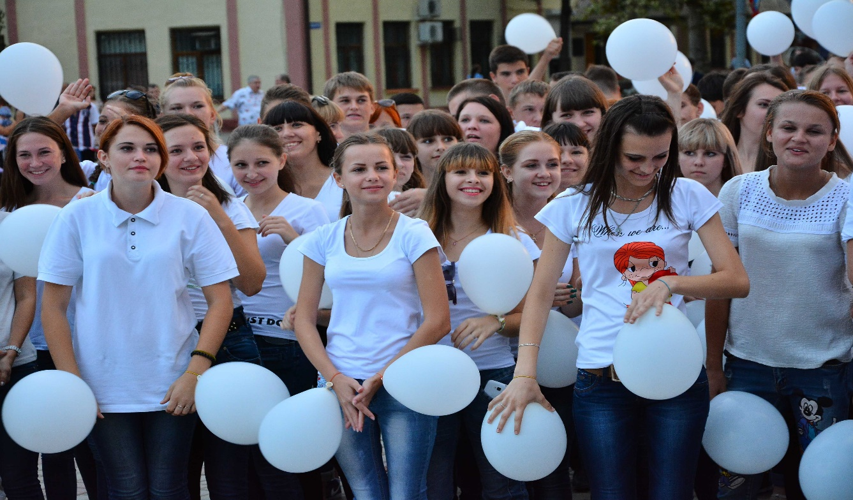
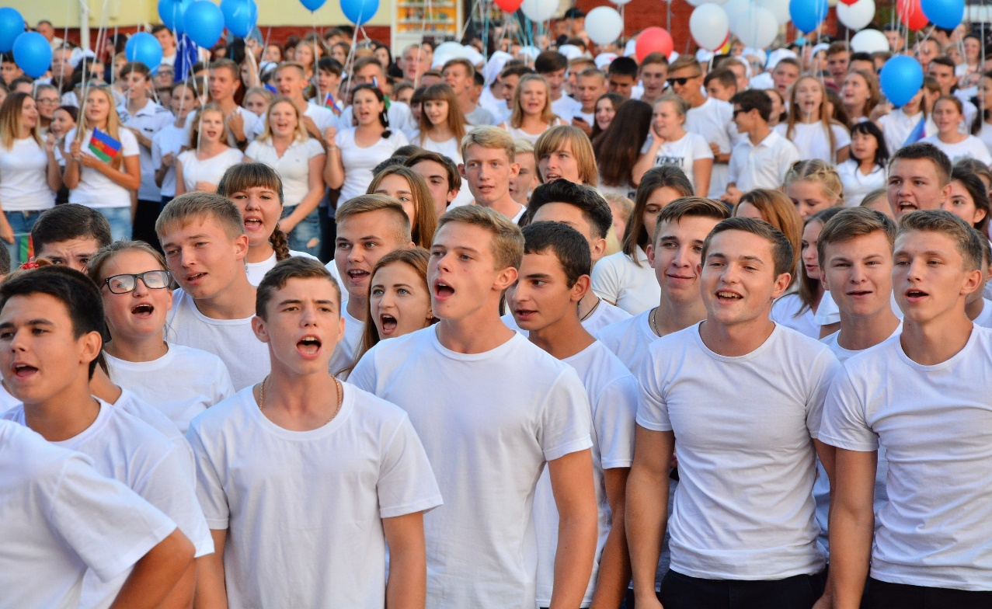
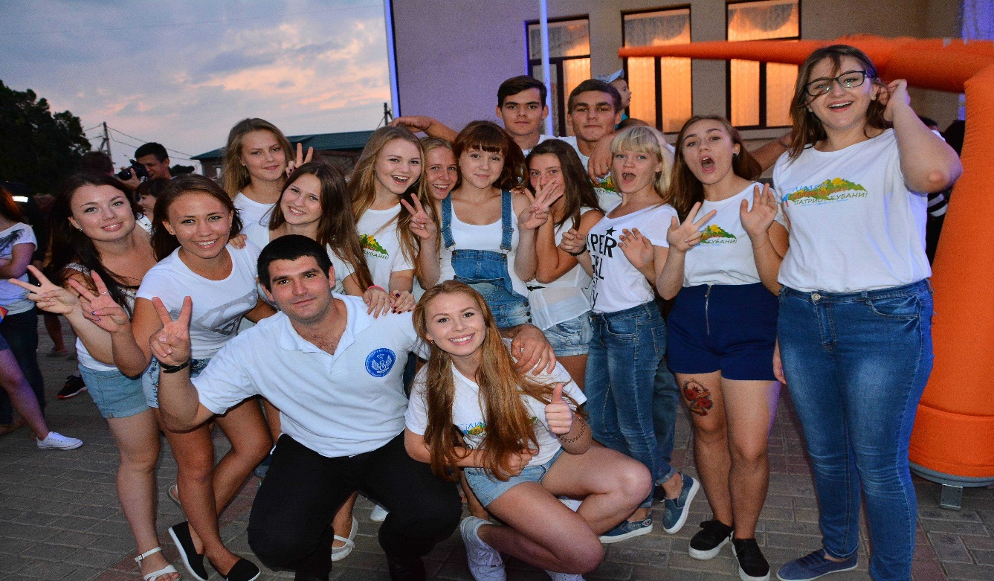

Slide 16
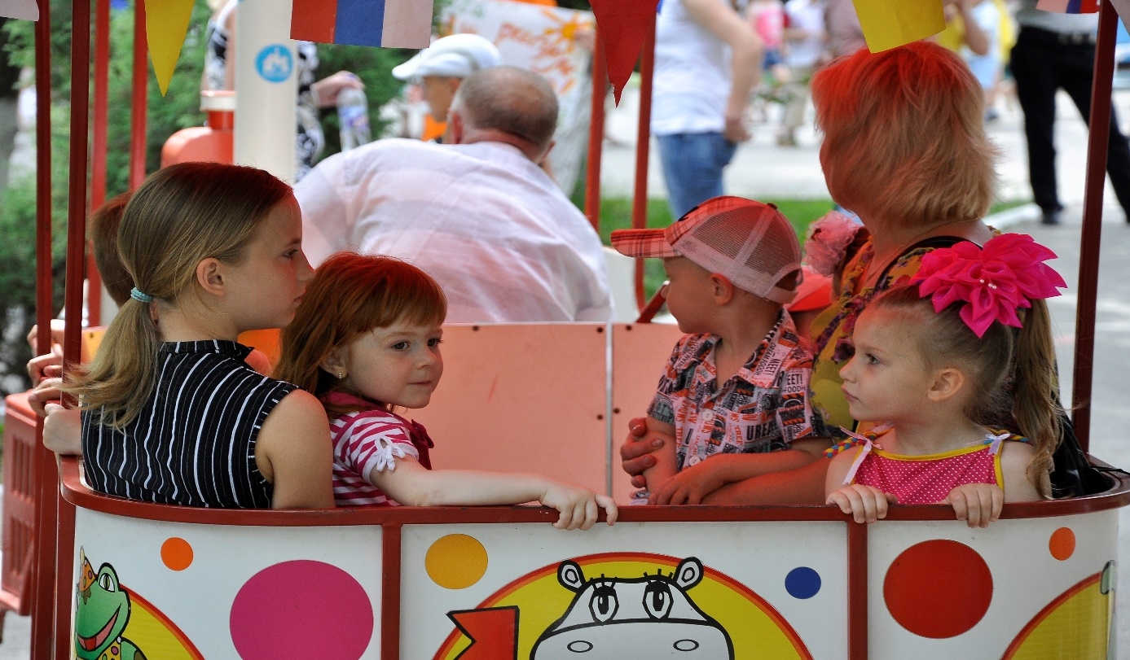
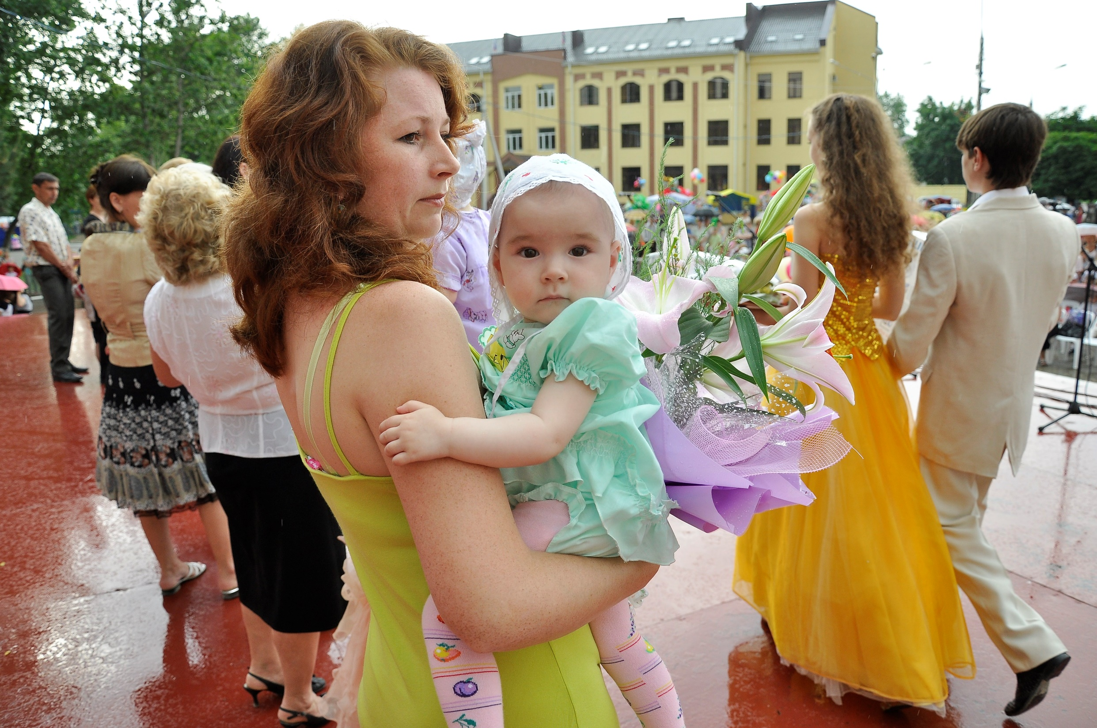
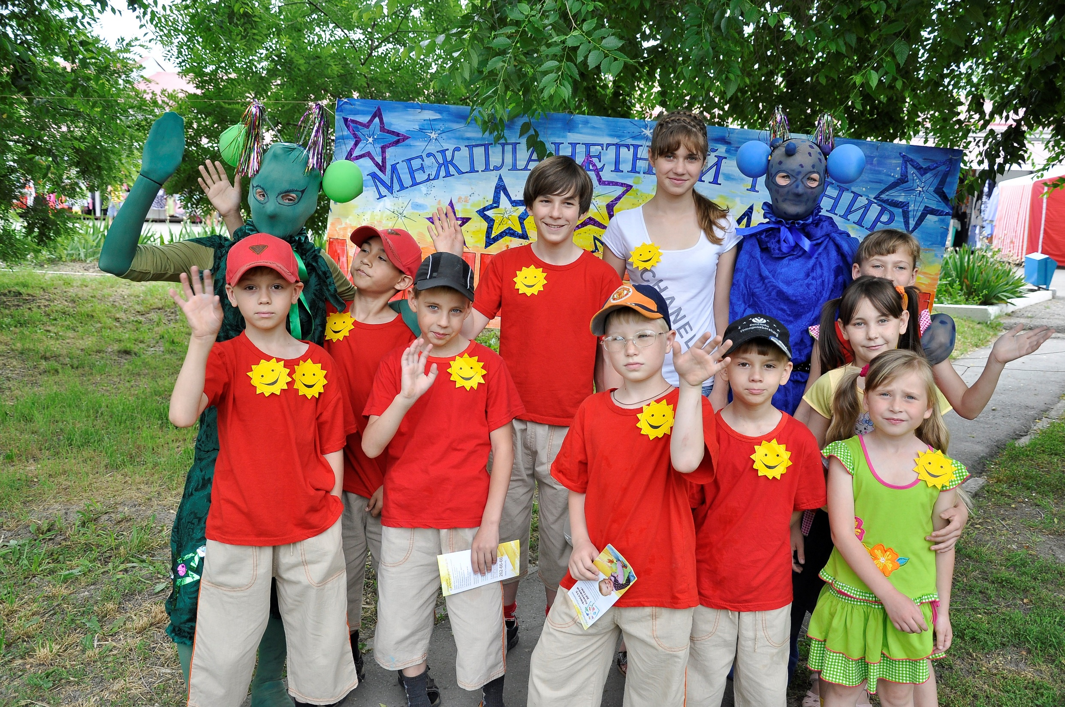
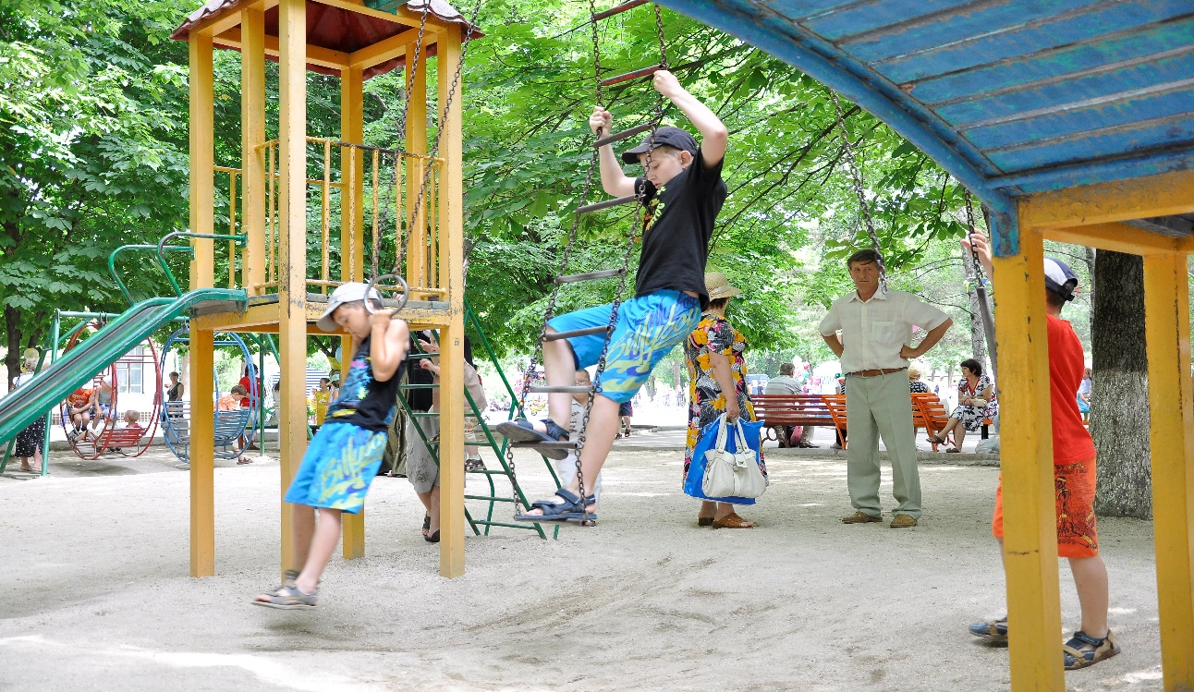

Slide 17
Используемые архивные документы архивного отдела управления делами администрации муниципального образования Славянский район
Опись фотодокументов за 2016-2021 гг.

